Slide 1
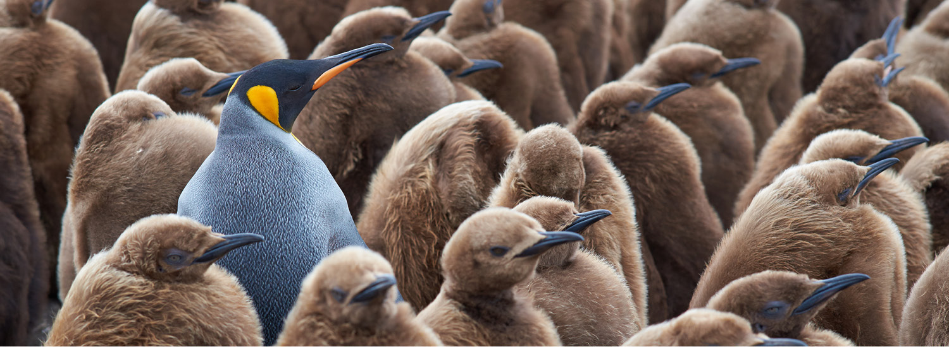
Handson lab Validatie en Random Forest

Slide 2

Opzet van de avond
17:00-17:45 - Training en Testing
17:45-18:15 - Diner
18:15-19:00 - Random Forests
19:00-eind - Clustering

Slide 3
Inhoud
Introductie validatie
Training en Testing
Andere validatie methoden
Handson met Training en Testing
Introductie Random Forest
Voorbeeld Random Forest
Handson met Random Forest

Slide 4
Introductie Validatie

Slide 5
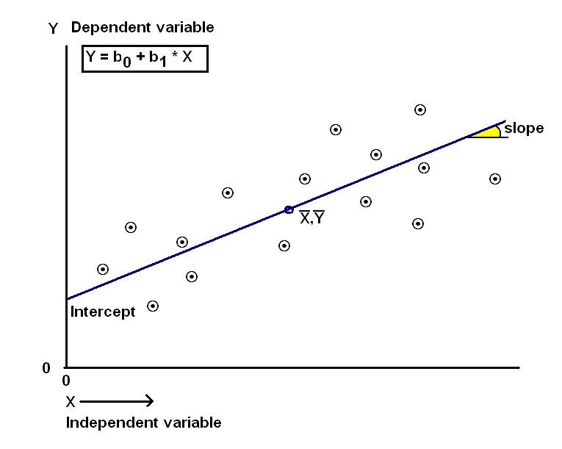
Introductie Modelleren
X en Y, variabelen
Aanname: Y = f(X) + e
Modelleren: f inschatten
Voorbeeld: lichaamsgewicht Y uit –lengte X
Y = 0.45*X
f: 0.45*
Hoe schat je f goed in?
Hopelijk met Machine Learning

Slide 6
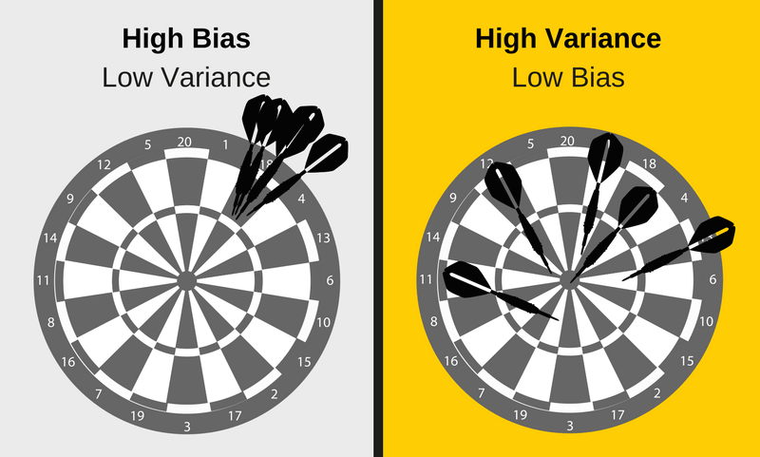
Bias-Variance Tradeoff
ALLE Supervised Learning algoritmes
Erg belangrijk concept in Machine Learning

Slide 7
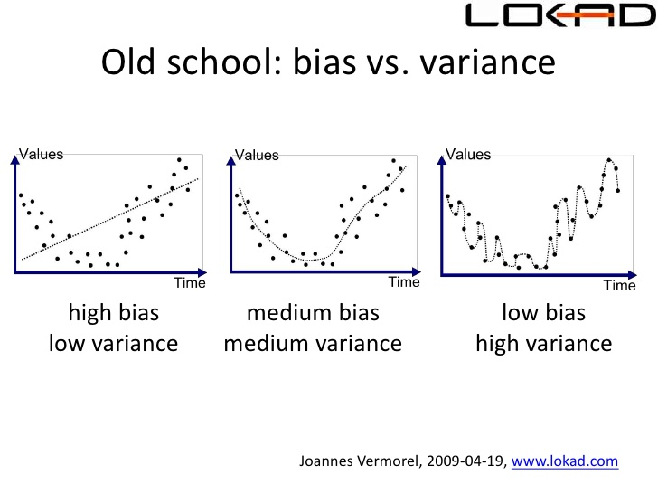
Hoge bias
Hoge bias:
consistent maar gemiddeld gezien inaccuraat (underfitting)
Algoritmes die het signaal van data niet kunnen leren
Te simplistische modellen vb: lineaire regressie

Slide 8
Hoge variantie
Hoge variantie:
accuraat maar gemiddeld gezien inconsistent (overfitting)
Algoritmes die de ruis niet kunnen onderscheiden van ware data
Te complexe modellen vb: decision tree

Slide 9
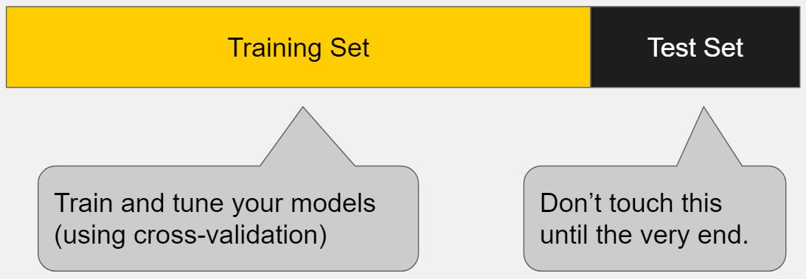
Training en Testing
Machine Learning algoritmes moeten getraind worden
Het model moet getest worden
Zoals leren rekenen op school
Splits je dataset in training en testing
Je traint het algoritme met training
Je test het getrainde algoritme op de test set en berekent de error

Slide 10
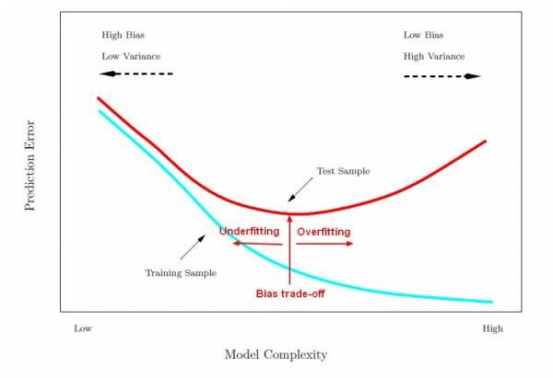
Waarom training en testing?
Testen of je model goed werkt!
Te weinig training: underfit
Te veel training: overfit
Testing data apart houden, zodat je kan testen of je model goed fit
Cross-validation: komt misschien aan bod in SIG 3?

Slide 11
Regressie of classificatie?
Regressie:
Afhankelijke variabele is continu
Vb: afstand, tijd, massa
Classificatie:
Afhankelijke variabele is categorisch
Vb: geslacht, automerk, diersoort

Slide 12
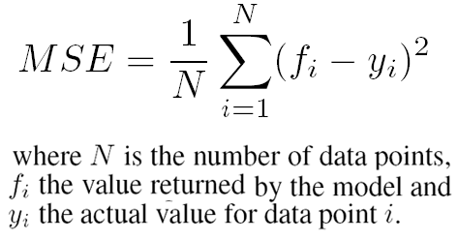
Voorspelling en Mean Square Error
Voorspel de waarden voor je test set met predict()
Bereken de Mean Square Error: mean((Y’ – Y)^2)
Altijd positief
Dichter bij 0 is beter
Werkt alleen voor regressie!

Slide 13
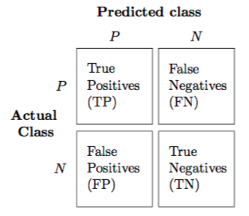
Voorspelling en de Confusion Matrix
Geef de voorspelde waarden weer tegen de echte waarden
Bereken de Error Rate: (False Positives + False Negatives) / Totaal
Altijd positief
Dichter bij 0 is beter
Werkt alleen voor classificatie!

Slide 14
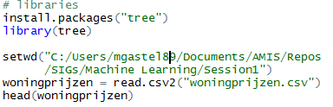
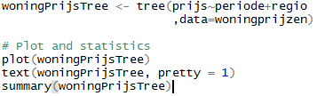
Kort teruggrijpen: hoe bouw je een decision tree?
Woningprijzen inladen
Decision tree bouwen
Package installeren en laden
Working directory setten
CSV inladen
Head() toont de eerste regels van de dataset
Prijs afhankelijk van periode en regio
Summary geeft een overzicht van hoe goed de voorspelling is (residuals)

Slide 15
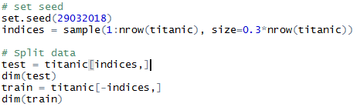

Voorbeeld: Titanic
Data splitsen
Test set voorspellen adhv decision tree
Set seed: seed voor de random number generator (bij een bepaalde seed krijg je altijd dezelfde sequentie van random numbers)
Creëer indices op basis van de Titanic data
Splits de data met deze indices in test en train
predict(model, data)

Slide 16
Data Science 101
Inspecteer de dataset
Denk na: wat zit er in de data
Stel dan een model op dat voor jou logisch is. Wat is je afhankelijke? Wat zijn je onafhankelijken? Je moet kunnen verklaren waarom je dat model hebt opgesteld!
Bouw je model in R
Interpreteer je model

Slide 17

Hands on met Training en Testing Decision Trees!
https://bit.ly/2JUbOCQ
Open “R_training_testing.R” in Rstudio. Hierin staan de instructies en voorbeeldcode.
Als je de VM niet gebruikt, moet je dit setten:
.libPaths("C:/Program Files/R/R-3.5.0/library")
Waar C:/Program Files/R/R-3.5.0/library verwijst naar je R installatie pad.
Tips:
Inspecteer eerst de data!
Stel dan een model op dat voor jou logisch is.
Maak je model in R.
Interpreteer je model.

Slide 18
Introductie Random Forest

Slide 19
Intuïtief voorbeeld
Je vraagt aan een vriend: “Zou ik Game of Thrones een leuke serie vinden?”
Fantasy?
Lord of the Rings?
Fantasy
LotR
Ja
Nee
Nee

Slide 20

Intuïtief voorbeeld
Je vraagt aan een andere vriend: “Zou ik Game of Thrones een leuke serie vinden?”
Vind je het erg als Sean Bean omkomt?
Sean Bean
Nee
Ja

Slide 21
Intuïtief voorbeeld
Je vraagt aan een andere vriend: “Zou ik Game of Thrones een leuke serie vinden?”
Heb je World of Warcraft gespeeld?
Hou je van complexe verhalen?
WoW
Ja
Complexiteit
Ja
Nee

Slide 22
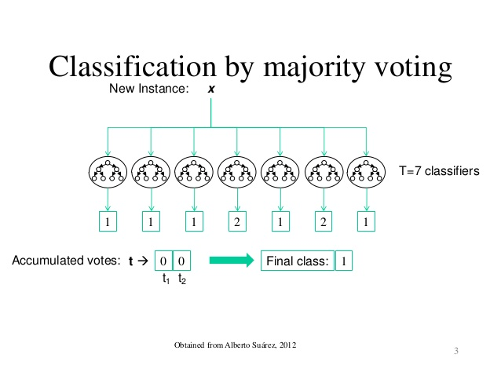
Hoe beslist een Random Forest?
Je hebt zojuist een Random Forest gemaakt
Uiteindelijke beslissing gebeurt door majority voting

Slide 23
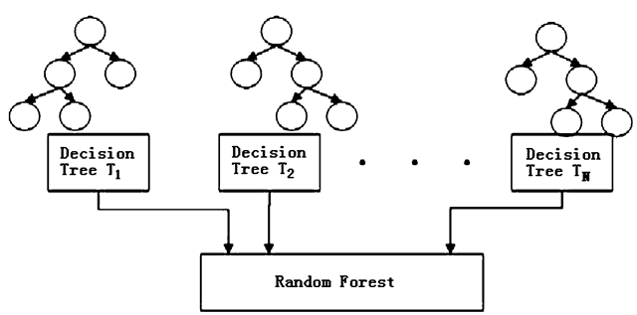
Introductie Random Forest
Random Forest is een bootstrap aggregation
Bootstrap: random sampling met replacement
Aggregation: bijeenvoeging
Creatie:
Sample met replacement uit de training data
Fit/train decision trees op dit sample
Repeat tot n decision trees gemaakt zijn

Slide 24
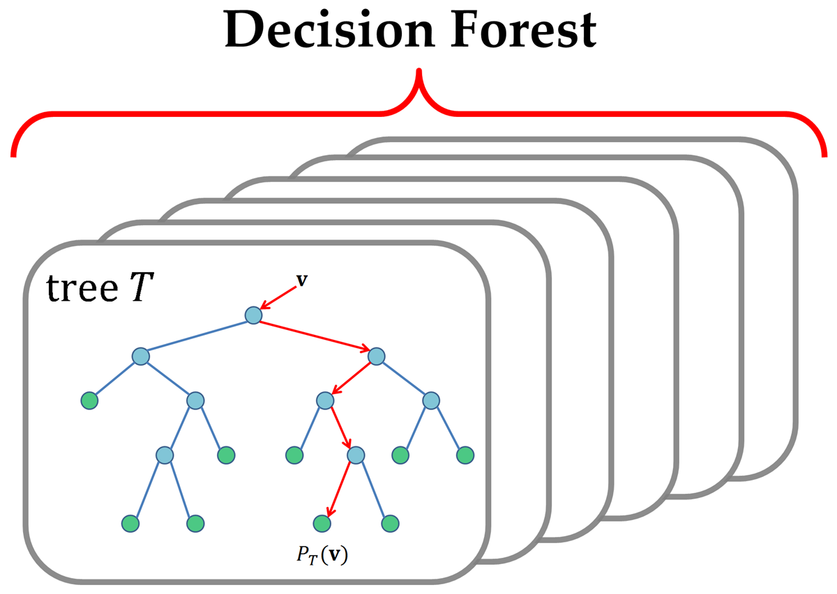
Voordelen van Random Forest
Gaat overfitting tegen
Computationeel snel
Werkt even goed voor classificatie als voor regressie
Gaat goed om met missing values
Weinig voorbereiding/kennis nodig
Uitstekend algoritme!

Slide 25
Nadelen van Random Forest
(Bijna) Niet interpretabel

Slide 26
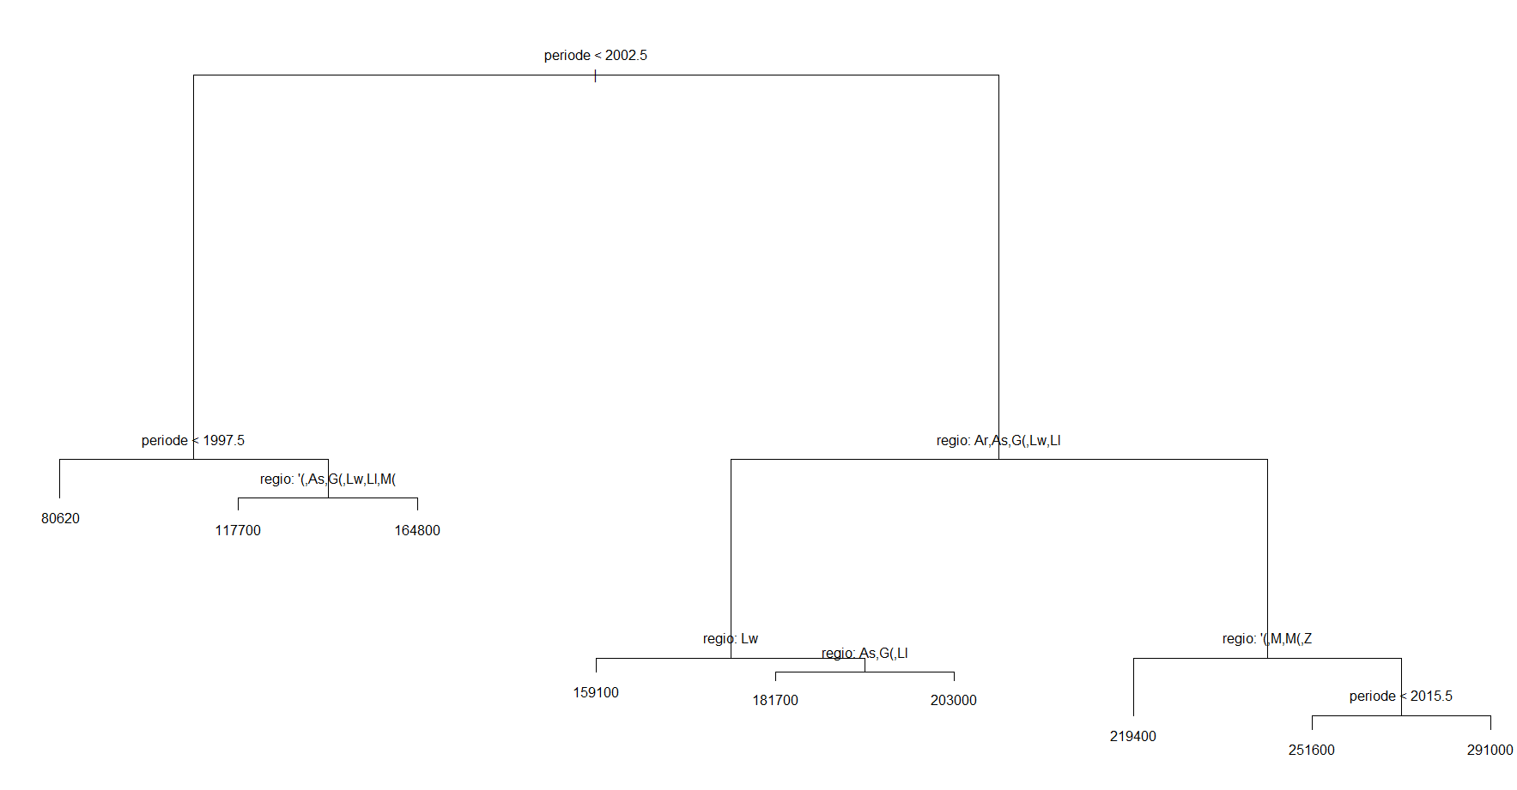
Kort teruggrijpen: hoe wordt een decision tree opgebouwd?
1 grote dataset: veel onzekerheid/variantie
Opsplitsen in categorieën, steeds minder variantie per categorie
Opsplitsing die de meeste variantie verklaart eerst
Dan de volgende binnen die categorie

Slide 27
Opbouw van een Random Forest
Sample N cases met replacement (ongeveer 66% van totaal)
Maak 1 decision tree. Bij elke splitsing:
Sample m variabelen zonder replacement van p
Kies de variabele die de meeste variantie verklaart
Ga naar de volgende node
Repeat 1->3 tot T decision trees
m is default voor classificatie sqrt(p)
m is default voor regressie p/3
p is het totale aantal variabelen

Slide 28
Meer over Random Forest
Vandaag korte overview
Nadruk op werking van het algoritme, niet op het bouwen van een perfect model
Meer leren? Dingen om zelf op te zoeken:
Tuning (“perfectioneren van je model”)
Gini index (“welke variabelen hebben de meeste en de minste impact?”)

Slide 29
Naslagwerk
Voor zij die meer willen weten:
http://www-bcf.usc.edu/~gareth/ISL/ISLR%20First%20Printing.pdf
Een uitgebreid naslagwerk over gebruikelijke machine learning methoden en de achterliggende theorie.
Aan te raden als je dieper in wilt gaan op de achterliggende wiskunde en theorie.

Slide 30
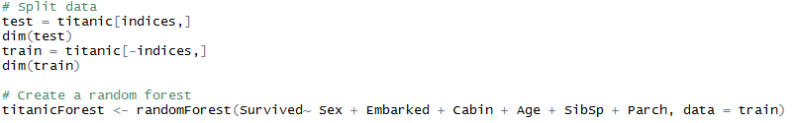
Voorbeeld: Titanic
Data splitsen
Bouw het model titanicForest
Titanic data is al ingeladen
Creëer indices op basis van de Titanic data
Splits de data met deze indices in test en train
Model: y ~ x1 + x2 + … + xi

Slide 31
Data Science 101
Inspecteer de dataset
Denk na: wat zit er in de data
Stel dan een model op dat voor jou logisch is. Wat is je afhankelijke? Wat zijn je onafhankelijken? Je moet kunnen verklaren waarom je dat model hebt opgesteld!
Bouw je model in R
Interpreteer je model

Slide 32
Hands on met Training en Testing Decision Trees!
https://bit.ly/2JUbOCQ
Open “R_random_forests.R” in Rstudio. Hierin staan de instructies en voorbeeldcode.
Als je de VM niet gebruikt, moet je dit setten:
.libPaths("C:/Program Files/R/R-3.5.0/library")
Waar C:/Program Files/R/R-3.5.0/library verwijst naar je R installatie pad.
Tips:
Inspecteer eerst de data!
Stel dan een model op dat voor jou logisch is.
Maak je model in R.
Interpreteer je model.

